Slide 1


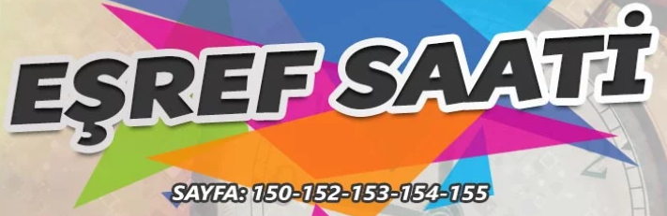


Slide 2
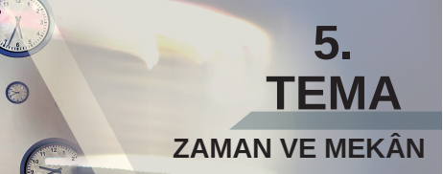
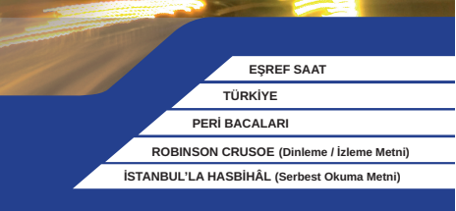

Slide 3
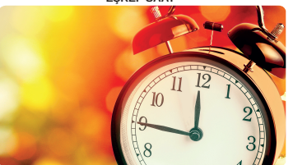

Slide 5
1. İş görecek kimsenin uysal davranacağı, aksilik çıkarmayacağı zaman.
2. Bir işin olumlu yola girmesi için en uygun zaman.

Slide 6

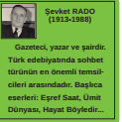

Slide 7
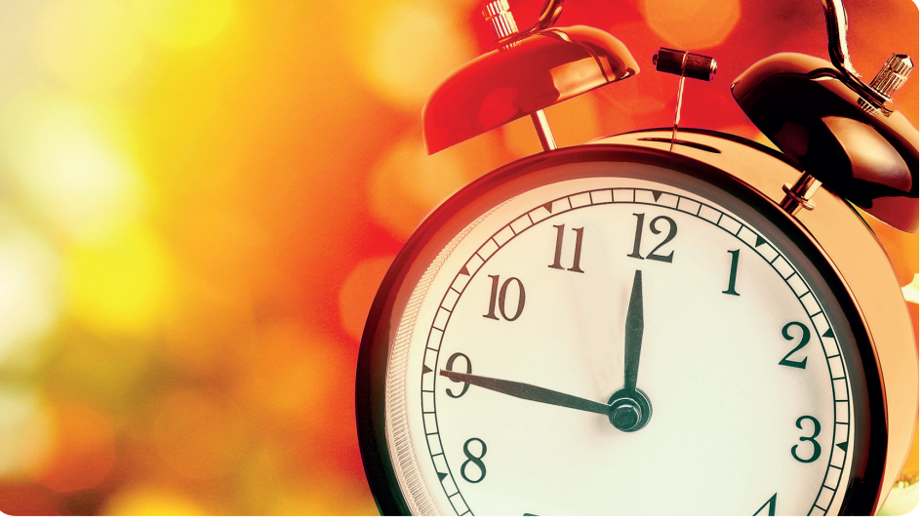
GÖRSELLERİ YORUMLAMA

Slide 8


Slide 9
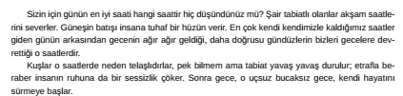

Slide 10
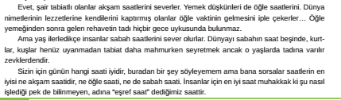

Slide 11
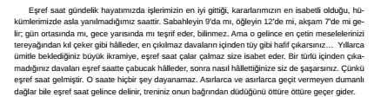

Slide 12
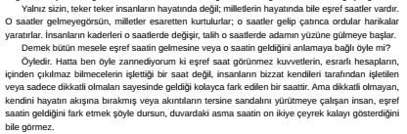

Slide 14


Slide 15
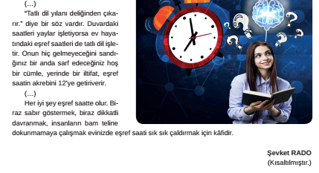

Slide 16

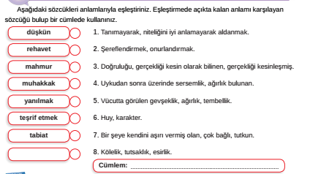

Slide 18


Slide 19
esaret
Kafesteki esaretinden kurtulmak isteyen minik kuş her fırsatta kaçmaya çalışıyordu.

Slide 20

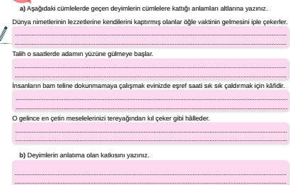

Slide 21
Dünya nimetlerinin lezzetlerine kendilerini kaptırmış olanlar öğle vaktinin gelmesini iple çekerler.
Dünya nimetlerinin lezzetlerine kendilerini kaptırmış olanlar öğle vaktinin gelmesini iple çekerler.
Sabırsızlanmak.

Slide 22
Talih o saatlerde adamın yüzüne gülmeye başlar.
Talih o saatlerde adamın yüzüne gülmeye başlar.
Şansı artmaya başlamak.

Slide 23
İnsanların bam teline dokunmamaya çalışmak evinizde eşref saati sık sık çaldırmak için kâfidir.
İnsanların bam teline dokunmamaya çalışmak evinizde eşref saati sık sık çaldırmak için kâfidir.
Birinin çok kızacağı bir şeyi yapmamaya çalışmak.

Slide 24
O gelince en çetin meselelerinizi tereyağından kıl çeker gibi hâlleder
O gelince en çetin meselelerinizi tereyağından kıl çeker gibi hâlleder
İşi kolayca yapmak.

Slide 25
Anlatımı güçlendirir, zenginleştirir, anlamayı kolaylaştırır.

Slide 26

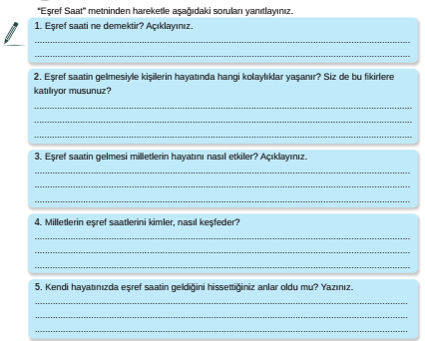

Slide 27
Eşref saat gündelik hayatımızda işlerimizin en iyi gittiği, kararlarımızın en isabetli olduğu, hükümlerimizde asla yanılmadığımız saattir.

Slide 28
Sorunlarımızı kolayca çözebilir, bizi en çok zorlayan durumlar karşısında rahatlıkla hareket edebiliriz.
Milletler esaretten kurtulurlar, orduları zaferler kazanır, şansları artmaya başlar.

Slide 29
Milletlerin eşref saatlerini büyük dâhiler keşfeder.
Yapmaktan hoşlandığım bir işi yaparken içinde bulunduğum saat benim eşref saatimdir. Bu saat benim en keyifli zamanımdır.

Slide 30

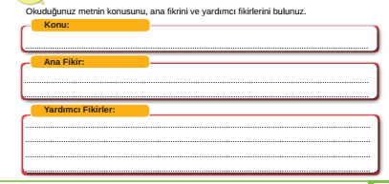

Slide 31
Eşref saati
İnsan sabırlı, dikkatli ve nazik davrandığı müddetçe her saat o kişinin eşref saati olabilir.

Slide 32
Sadece insanların değil, milletlerin de eşref saatleri vardır.
Bir kişinin eşref saatini bulabilmenin sırrı tatlı dilli olmaktan geçer.

Slide 33

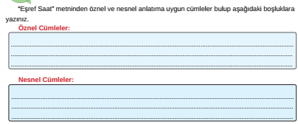

Slide 34
Şair tabiatlı olanlar akşam saatlerini severler.
Milletlerin eşref saatlerini büyük dâhiler keşfeder.
Duvardaki saatleri yaylar işletiyorsa ev hayatındaki eşref saatleri de tatlı dil işletir.

Slide 35
Muhakkak ki her şeyin bir zamanı vardır.
«Tatlı dil yılanı deliğinden çıkarır.» diye bir söz vardır.

Slide 36

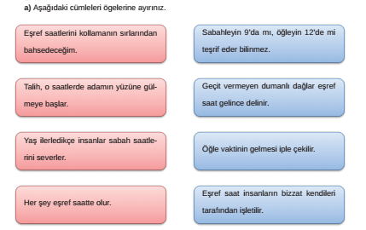

Slide 37
Eşref saatlerini kollamanın sırlarından bahsedeceğim.
Eşref saatlerini kollamanın sırlarından bahsedeceğim.
yüklem
Dolaylı tümleç

Slide 38
Sabahleyin 9’da mı, öğleyin 12’de mi teşrif eder bilinmez.
Sabahleyin 9’da mı, öğleyin 12’de mi teşrif eder bilinmez.
Sözde özne
yüklem

Slide 39
Talih, o saatlerde adamın yüzüne gülmeye başlar.
Talih, o saatlerde adamın yüzüne gülmeye başlar.
Dolaylı tümleç
YÜKLEM
ÖZNE
ZARF TÜMLECİ

Slide 40
Geçit vermeyen dumanlı dağlar eşref saat gelince delinir.
Geçit vermeyen dumanlı dağlar eşref saat gelince delinir.
SÖZDE ÖZNE
ZARF TÜMLECİ
YÜKLEM

Slide 41
Yaş ilerledikçe insanlar sabah saatlerini severler.
Yaş ilerledikçe insanlar sabah saatlerini severler.
ZARF TÜMLECİ
ÖZNE
NESNE
YÜKLEM

Slide 42
Öğle vaktinin gelmesi iple çekilir.
Öğle vaktinin gelmesi iple çekilir.
SÖZDE ÖZNE
YÜKLEM

Slide 43
Her şey eşref saatte olur.
Her şey eşref saatte olur.
ÖZNE
ZARF
YÜKLEM

Slide 44
Eşref saat insanların bizzat kendileri tarafından işletilir.
Eşref saat insanların bizzat kendileri tarafından işletilir.
DOLAYLI TÜMLEÇ
YÜKLEM
SÖZDE ÖZNE

Slide 45

Pembe renkli kutudaki cümlelerde işi, oluşu, hareketi yapan özneler açıkça belirtilmiştir.
Mavi renkli kutudaki cümlelerde işi, oluşu, hareketi yapan özneler açıkça belirtilmemiştir.

Slide 46

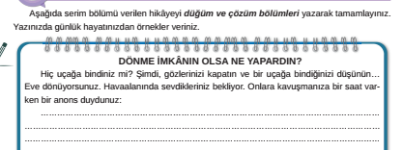

Slide 47
Hiç uçağa bindiniz mi? Şimdi, gözlerinizi kapatın ve bir uçağa bindiğinizi düşünün… Eve dönüyorsunuz. Havaalanında sevdikleriniz bekliyor. Onlara kavuşmanıza bir saat varken bir anons duydunuz:
“Sayın yolcularımız. Gideceğimiz yere ulaşmamıza daha bir saat var. Fakat 10 dakikalık yakıtımız kalmış. 10 dakika sonra uçağımız düşecek. Büyük ihtimal hepimiz öleceğiz. Her koltukta bulunan tablet bilgisayarlar çalışıyor. Bu tabletleri kullanarak geride kalan sevdiklerinize son bir mesaj yazın.”

Slide 48
Ne yazardınız? Ayşelerde kalmanıza izin vermeyince bütün gün surat astığınız annenize ne yazardınız? Çok istediğiniz cep telefonunu almadığı için kavga ettiğiniz babanıza ne yazardınız? Kıyafetlerini giymenize izin vermediği için bir sırrını annenize ispiyonladığınız ablanıza ne yazardınız? Sırf moraliniz bozuk diye sebepsiz yere bağırıp kalbini kırdığınız can dostunuza ne yazardınız?
Peki geri dönme imkanınız olsa ne yapardınız? Yine bir hiç uğruna sevdiklerinizin kalbini kırmaya devam eder miydiniz? Yoksa bir gün öleceğinizi bilerek her anınızı onları mutlu etmeye mi adardınız?

Slide 49
Bir anons daha duydunuz: “Sayın yolcularımız. Meğerse yakıt gösteren cihaz bozulmuş Yakıtımız var. 50 dakika sonra havaalanında olacağız. Yanlışlık için özür dileriz.”
Şimdi dönme imkanınız var. Ne yapacaksınız?

Slide 50


Slide 51
MEHMET POLAT

